Slide 1
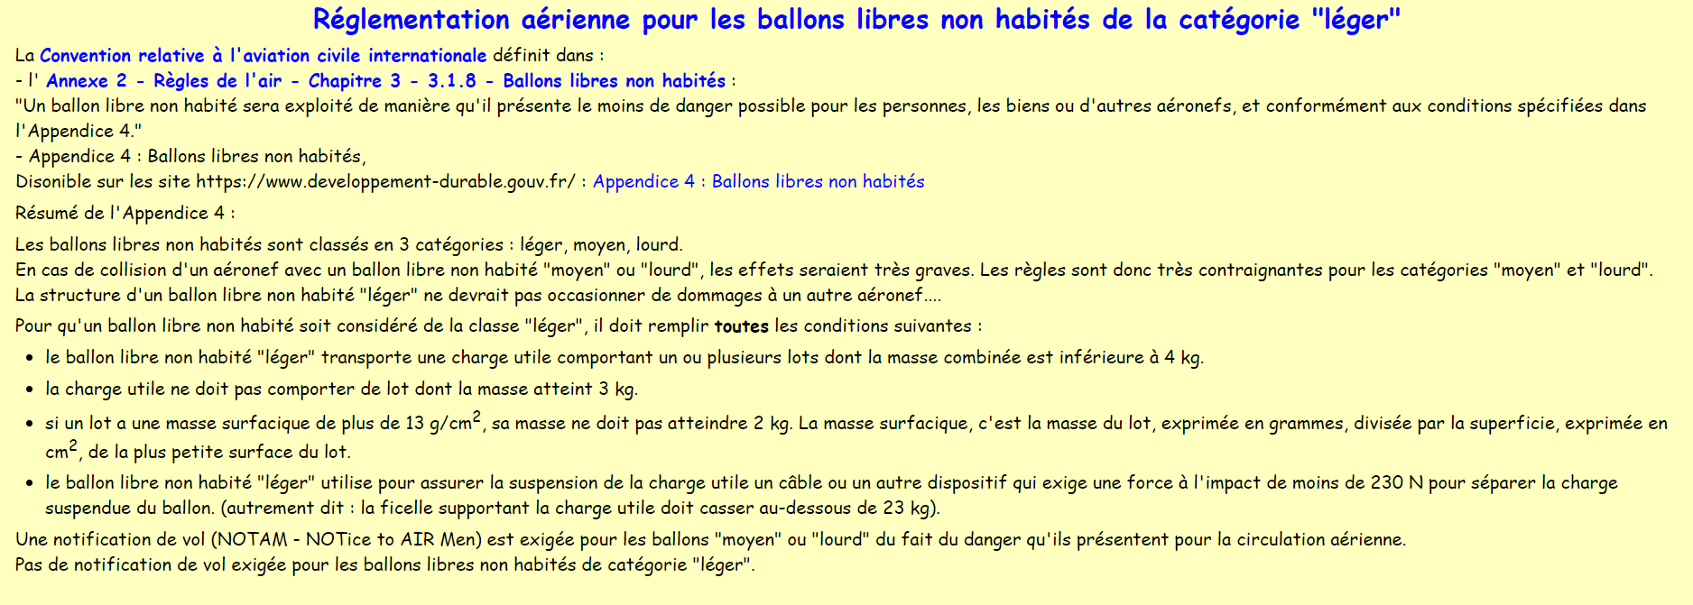
Aspect légal et administratif :

Slide 2
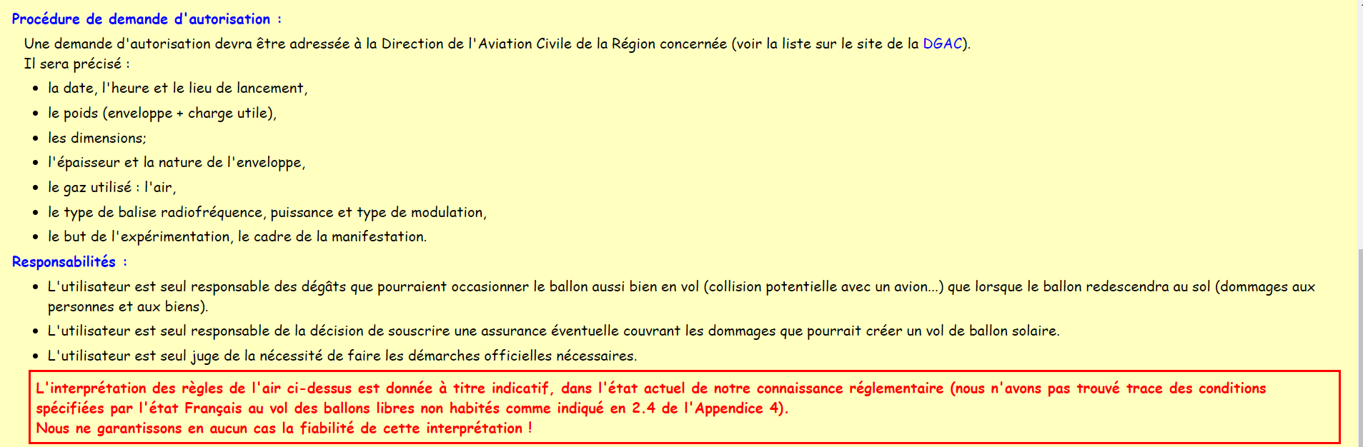
Aspect légal et administratif :

Slide 3
Contraintes :
Température : de 25° à -55°
Pression : de 1013 à 11 hPa
Humidité : à réduire au maximum par la nacelle

Slide 4
Liste de matériel à acheter :
Matériel | Prix | Poids | Liens
Parachute | 30 euros |  | https://www.stratoflights.com/fr/boutique/parachute-800/
Ballon | 99 euros |  | https://www.stratoflights.com/fr/boutique/ballon-sonde-meteorologique-800/
Hélium | 186 euros |  | https://www.sparklers-club.com/produits/151015/helium-pas-cher
MPL3115A2 - I2C | 20 euros
GPS arrivée 1 | 23 euros |  | https://www.cameraespion.com/mini-traceur-GPS-TK-102
GPS arrivée 2 | 20 euros |  | https://flashventes.com/products/gf07-mini-gps-magnetique-noir?currency=EUR&variant=39320387453039&utm_medium=cpc&utm_source=google&utm_campaign=Google%20Shopping&gclid=CjwKCAjw2bmLBhBREiwAZ6ugo4oviknnvUMR9PNVl9C3nceeDctN1ppHHuDg_LQ6N3QZ_xfnFEvtkRoCY9oQAvD_BwE
GPS acquisition | 45 euros |  | https://www.banggood.com/GSM-or-GPRS-or-GNSS-or-bluetooth-HAT-SIM868-Development-Board-Extension-Board-For-STM32-p-1754974.html?gmcCountry=FR&currency=EUR&cur_warehouse=CN&createTmp=1 C'est celui la : https://www.mouser.fr/ProductDetail/SparkFun/GPS-13740?qs=WyAARYrbSnamJtZwlgF8qw%3D%3D&mgh=1&vip=1&gclid=CjwKCAjw2bmLBhBREiwAZ6ugo5gvfuGbT-4zik0xnxLhlPLVW_0f5-0Js8nvP6oUoYLMEOxIj4l0XxoCqY8QAvD_BwE
Corde 230 N | 5 euros |  | https://www.amazon.fr/Chapuis-RAV2-Ficelle-polyester-100/dp/B00AKAG4GY/ref=sr_1_10?__mk_fr_FR=%C3%85M%C3%85%C5%BD%C3%95%C3%91&dchild=1&keywords=corde+23+kg&qid=1629641903&sr=8-10

Slide 5
Schéma général du projet :
DHT22
Humidité
Acceleromètre
Température
MPL3115A2
Caméra
Nucléo
Pression
Raspberry
Altitude
GPS
LED
Energie

Slide 6
Capteurs :
Donnée Mesurée | Nom du capteur | Poids | Prix | Lien
Pression | MPL3115A2 - I2C | 2 grammes | 10 euros | https://www.adafruit.com/product/1893
Température | DHT22 | 3 grammes
Humidité | DHT22 | 3 grammes
Altitude | MPL3115A2 - I2C | 2 grammes | 10 euros | https://www.adafruit.com/product/1893
Vidéo | Camera V2.1 | 3 grammes
Ballon / Parachute / Ficelle |  |  |  | https://www.stratoflights.com/fr/boutique/ballon-sonde-meteorologique-800/
Gestion des fichiers | Raspberry | 46 grammes
Microprocesseur | Nucléo | 36 grammes

Slide 7
Tâches :
 | A faire | En cours | Effectuée
Hugo
Louis
Stanislas
Thomas
Communication Raspberry/Nucléo
Gestion de la caméra
Conception de la nacelle
Gestion des capteurs
Gestion du GPS
Aspects logistiques
Gestion de la caméra
Dossier DGAC
Gestion de l’alimentation

Slide 8
Tâches :
Conception et isolation de la nacelle
Gestion dossier DGAC et vérification des règles
Gestion du GPS
Gestion de la caméra
Gestion des capteurs
Gestion de l’alimentation
Communication Raspberry/Nucléo et sauvegarde des données
Aspects logistiques (lieu de décollage, remplissage du ballon,…)

Slide 9
Pseudo-code du programme :
Attend 30 secondes
Allume Raspberry
Attend 1 minute
Démarre prise de vidéo par la caméra
Attend 30 secondes
Tant que l’altitude est supérieure à 5km ou que l’altitude croit :
Acquisition des capteurs
Enregistrement des données sur le Raspberry
Emission données GPS
Attend 10 secondes
Arrête prise de vidéo par la caméra
Tant que l’altitude décroit :
Acquisition des capteurs
Enregistre les données sur la Raspberry
Attend 10 secondes
Eteint Raspberry
Compteur = 0
Tant que True :
Si compteur = 600 alors compteur = 0 et émission GPS
Sinon compteur = compteur +1
Changement d’état de la LED
Attend 1 seconde

